Slide 1


Slide 2

Il convient de lancer le mode diaporama pour la diffusion de la leçon en classe
Réservé à l’enseignant (e)

Slide 3

Pictogrammes
Réservé à l’enseignant (e)

Slide 4
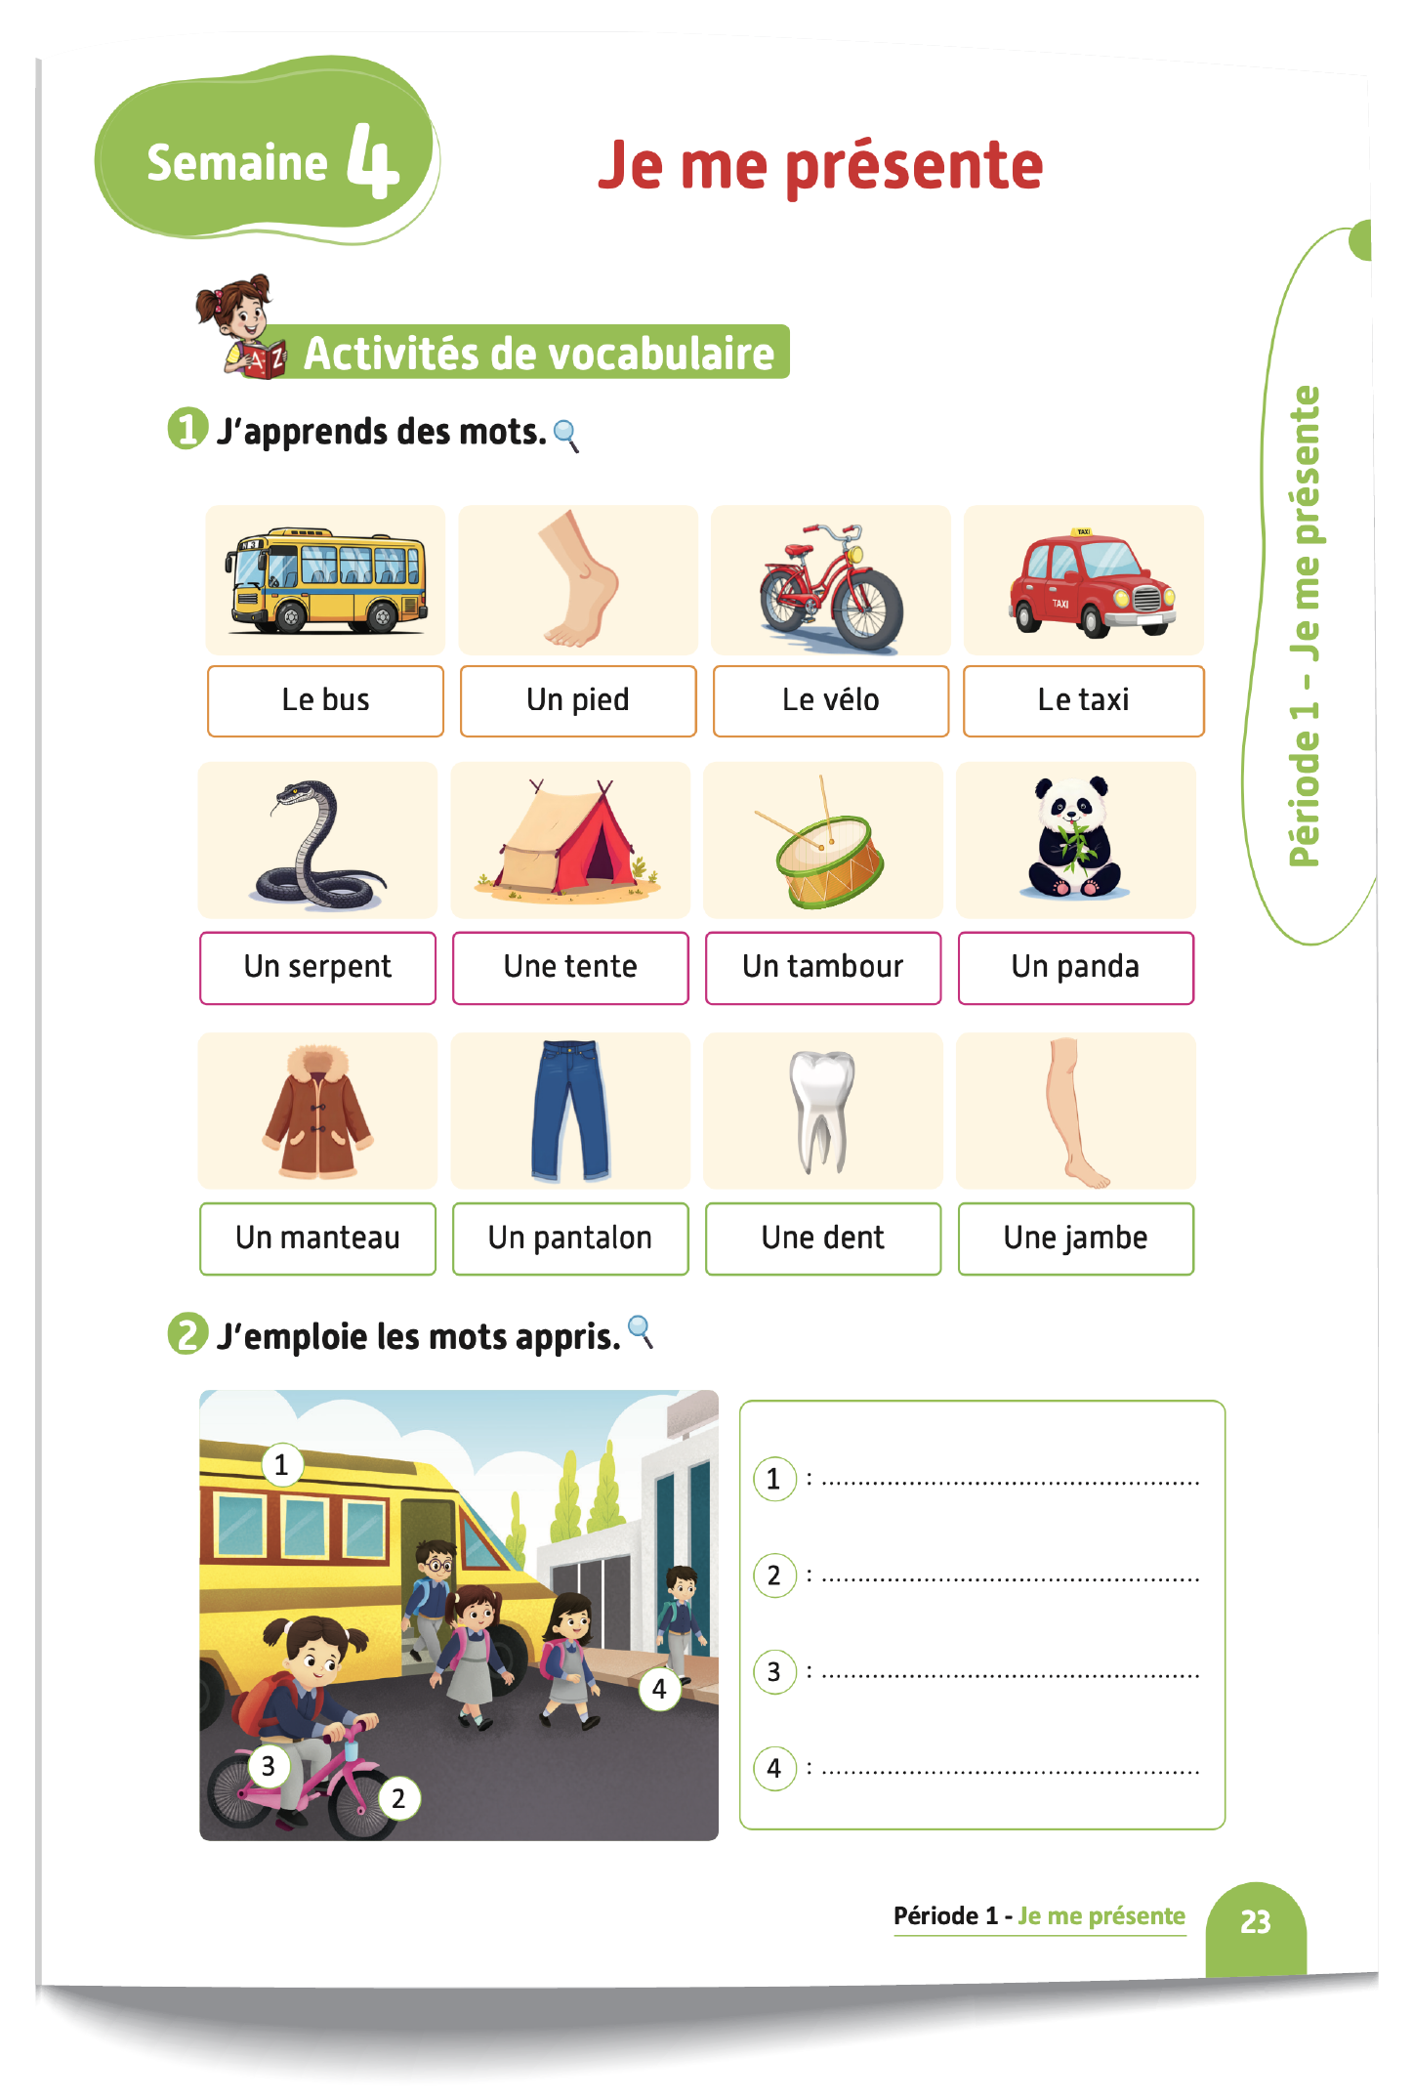
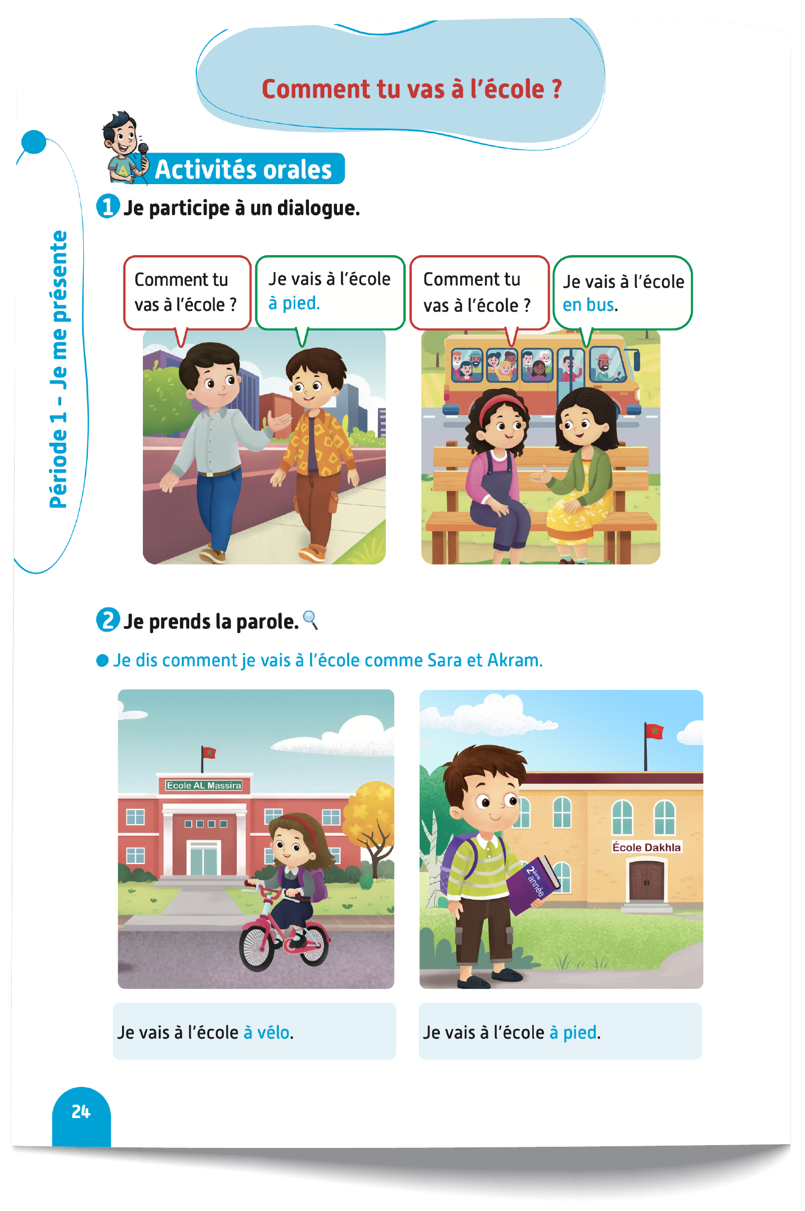
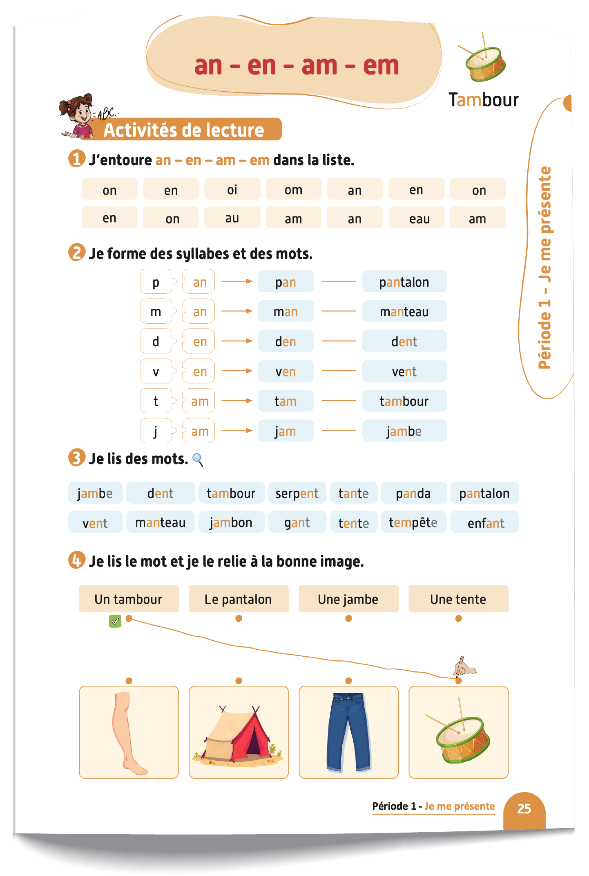
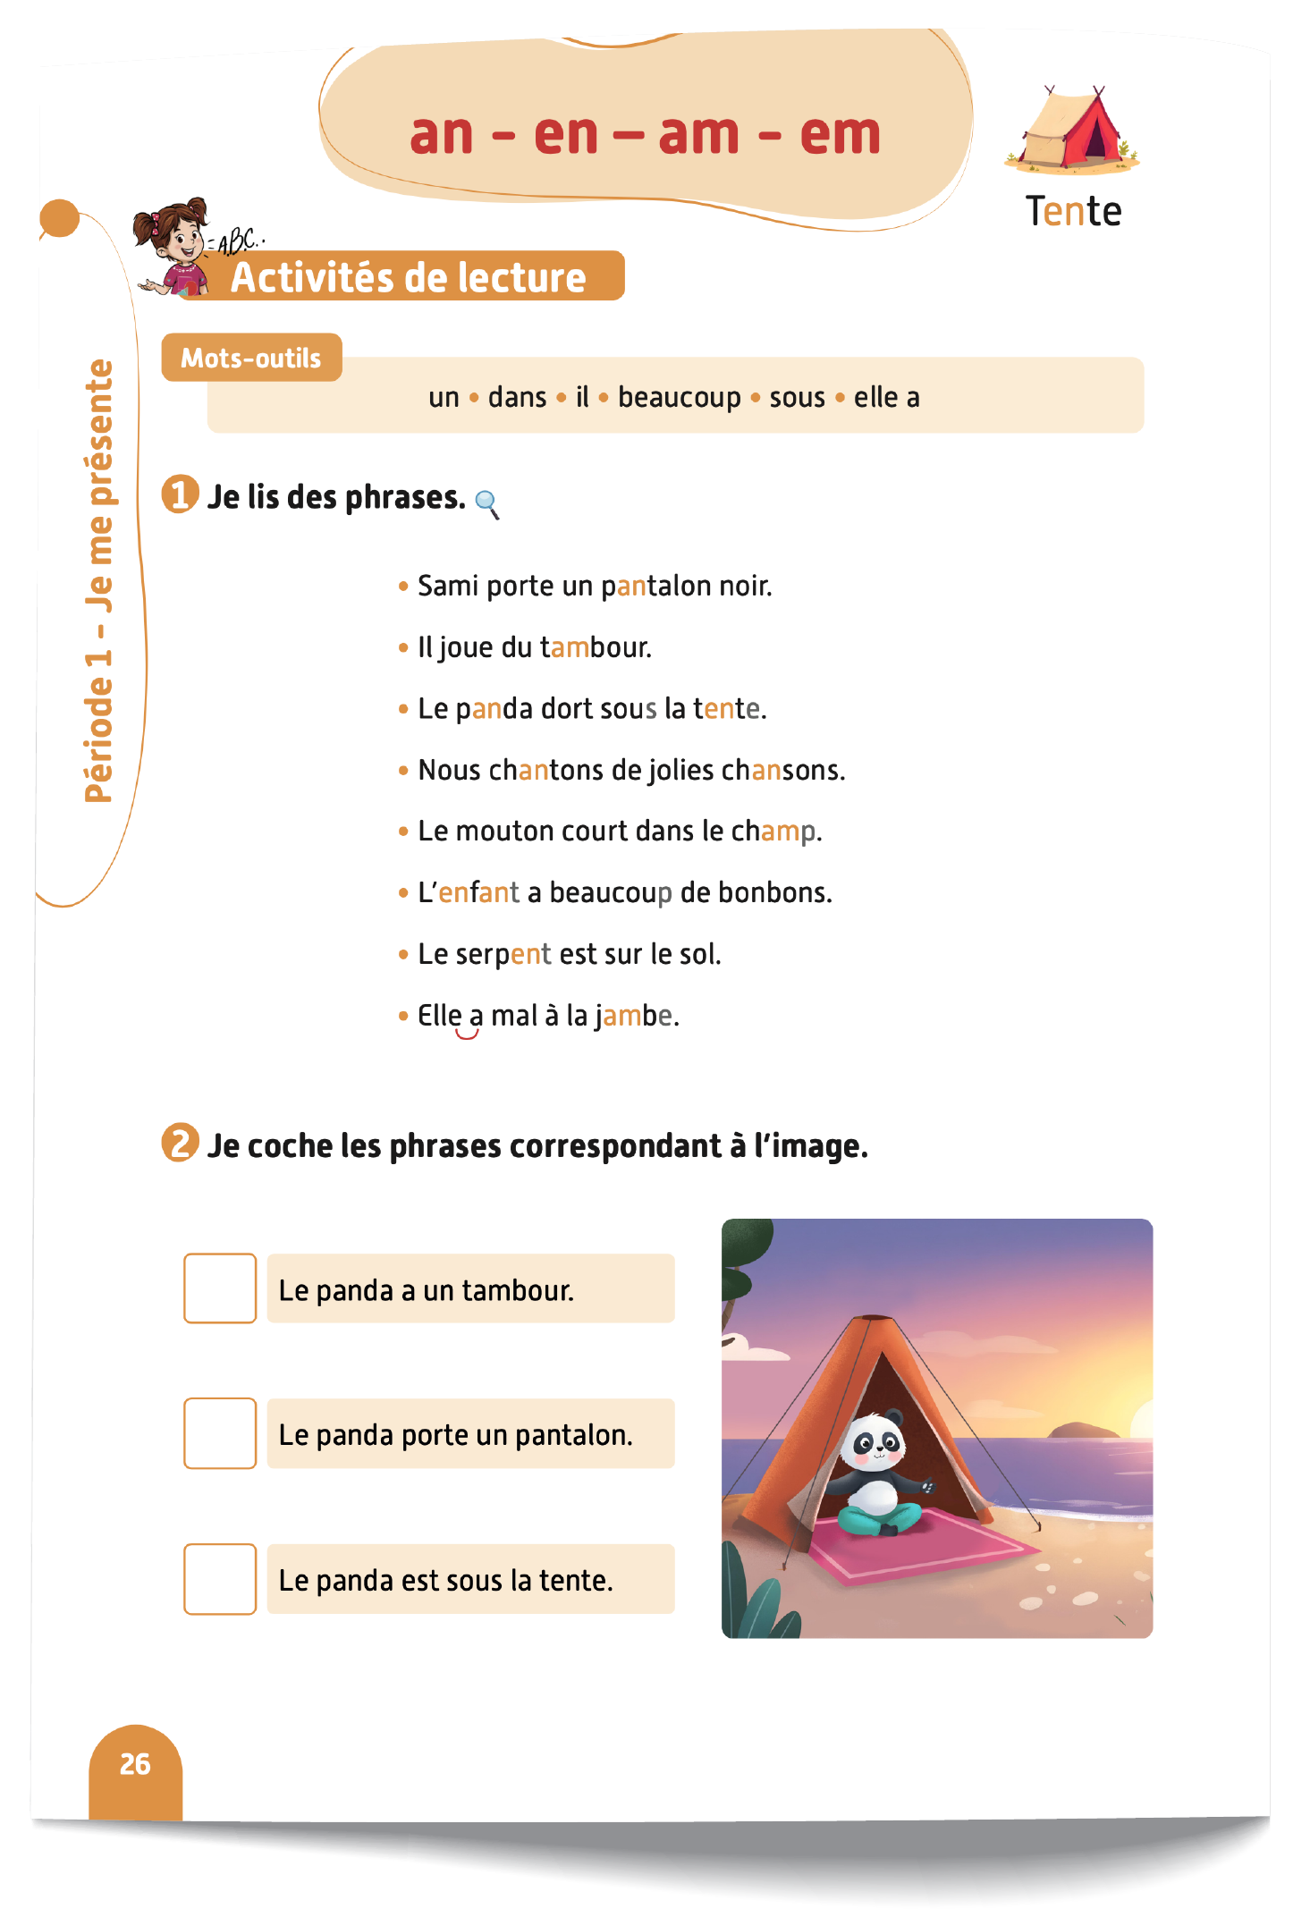
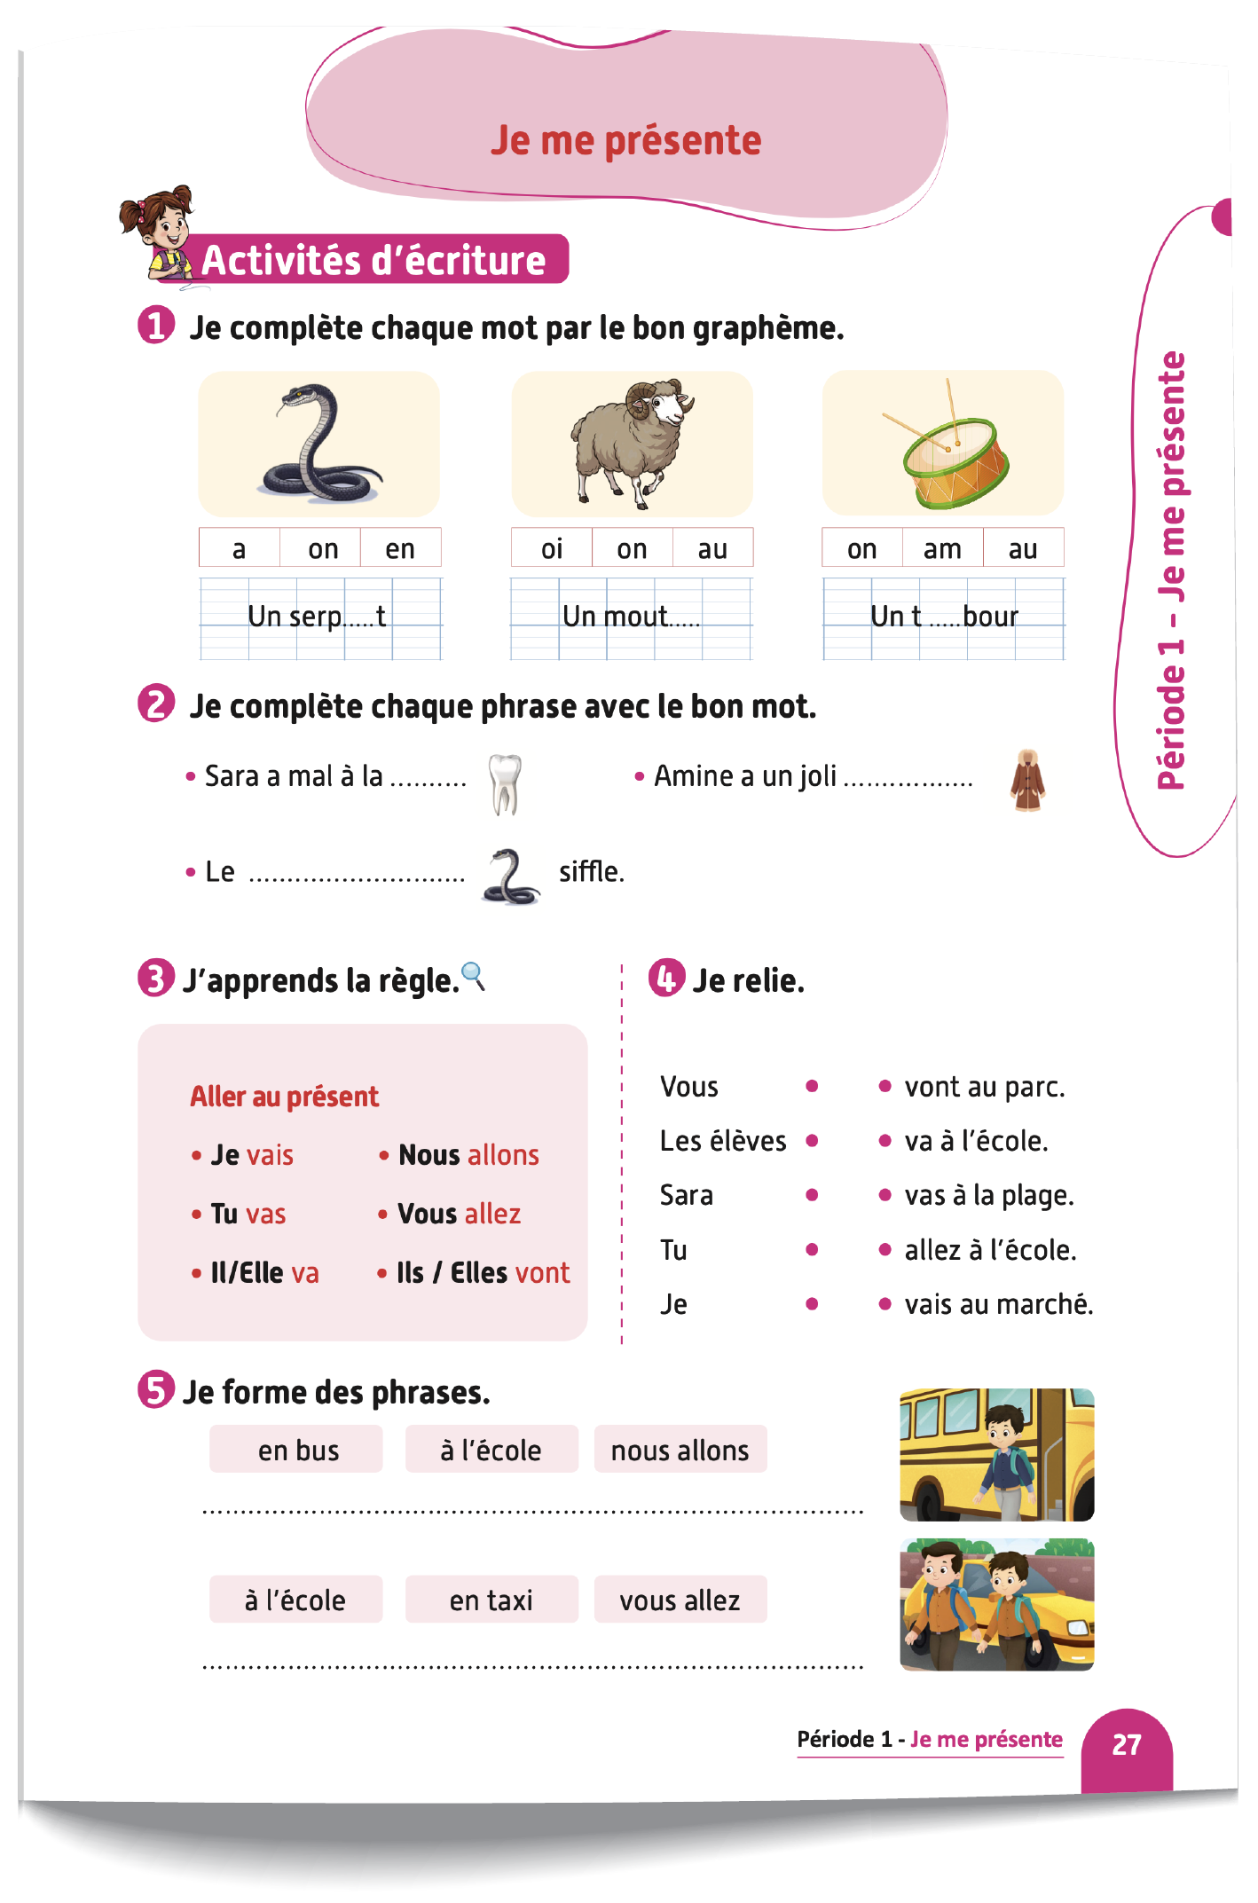
Contenu de la semaine
Réservé à l’enseignant (e)

Slide 5
Organisation de la semaine
Réservé à l’enseignant (e)
Séance 1
Séance 4
Présentation du vocabulaire
Exploitation du vocabulaire
Travail sur livret
Oral – Dialogue
Ecriture – Point de langue
Lecture – Lecture et compréhension des mots
Séance 2
Séance 5
Oral – Acte de parole
Lecture – Graphèmes – an – en – am - em
Ecriture - Graphèmes – an – en – am - em
Oral – Dialogue
Lecture - Lettre a - A
Ecriture - Lettre a - A
Oral – Prise de parole
Lecture – Lecture et compréhension des phrases
Ecriture – Phrases
Séance 3
Séance 6
Oral - Acte de parole
Lecture -Syllabes et mots
Ecriture - Syllabes et mots
Révision
Lecture offerte

Slide 6



Plan de la séance 4
Réservé à l’enseignant (e)
1. Dialogue
Dialogue reprenant les actes de parole enseignés.
Le verbe « aller » au présent.
Lecture et compréhension de mots comprenant les graphèmes : an – en – am - em.

Slide 7




Bonjour les enfants ! La leçon de français commence maintenant.

Slide 8

Aujourd’hui, nous allons apprendre un dialogue en français avec Majd et Nada. Soyez attentifs.

Slide 9



Lecture de la vidéo.

Slide 10

Nous allons écouter le dialogue une deuxième fois.

Slide 11
Lecture de la vidéo.

Slide 12
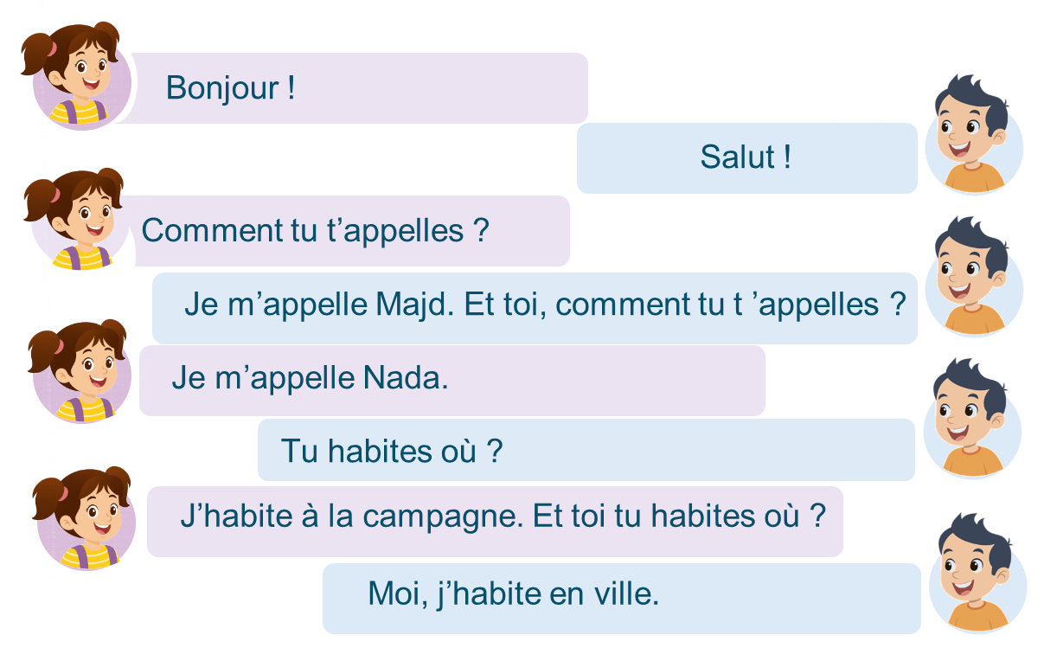
Maintenant, on va répéter le dialogue ensemble. Je vais lire chaque réplique et vous allez répéter après moi.

Slide 13
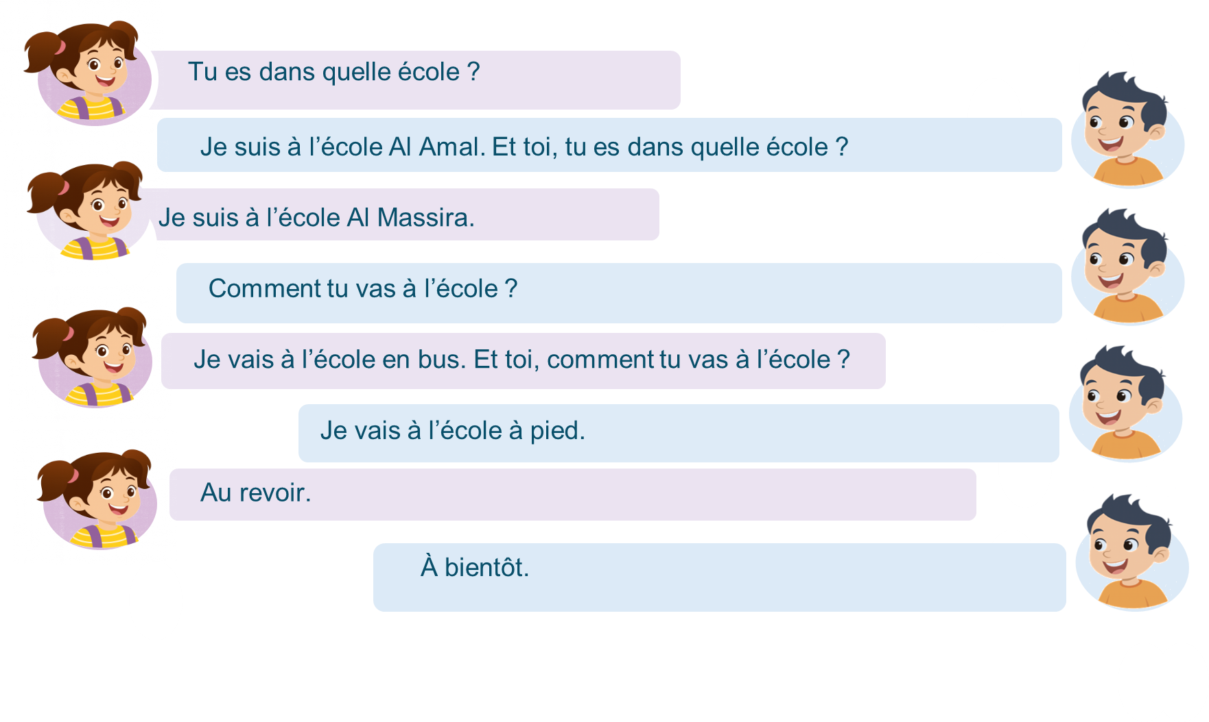
On continue à répéter ensemble le dialogue.

Slide 14


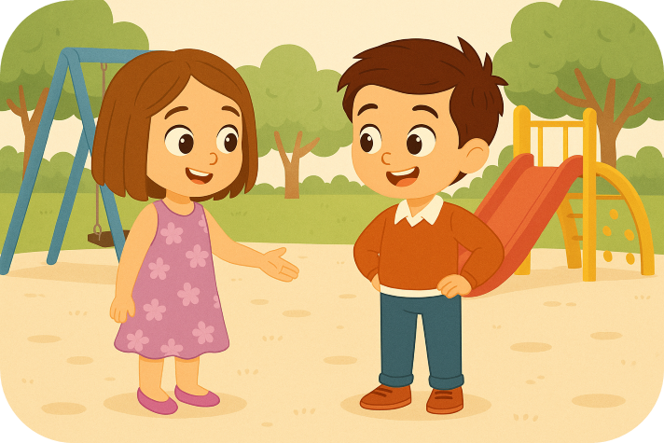
Qui veut passer au tableau pour jouer le dialogue en français ?
Situation : Le garçon et la fille se rencontrent au parc. Chacun demande à l’autre son nom, où il habite, son école et comment il va à l’école.

Slide 15

Maintenant, tout le monde participe. Jouez le dialogue avec votre voisin.

Slide 16
Plan de la séance 4
Réservé à l’enseignant (e)
Dialogue reprenant les actes de parole enseignés.
2. Écrit : Point de langue
Le verbe aller au présent.
Lecture et compréhension de mots comprenant les graphèmes : an – en – am - em.

Slide 17
Maintenant, on va faire de la conjugaison. Soyez attentifs.
Le verbe aller au présent

Slide 18
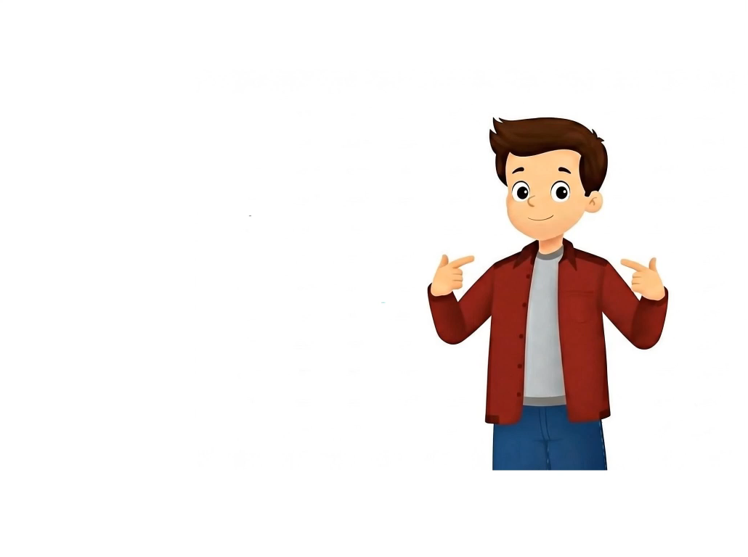
Lecture de la vidéo

Slide 19
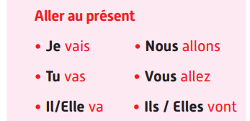
Lisons ensemble.

Slide 20
Qui veut compléter la phrase par le verbe aller au présent ? Levez la main.
Je _______ à l’école à pied.

Slide 21
Je vais à l’école à pied.
Je vais à l’école à pied.

Slide 22
Qui veut compléter la phrase par le verbe aller au présent ? Levez la main.
Ils _______ à la maison en bus.

Slide 23
Ils vont à la maison en bus.
Ils vont à l’école en bus.

Slide 24
Ouvrez le manuel à la page 27.

Slide 25

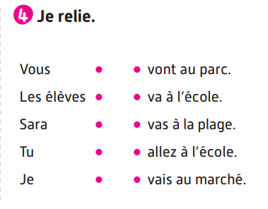
Vous allez faire l’activité 4. Je vais expliquer la consigne et passer entre les rangs pour vous aider.

Slide 26
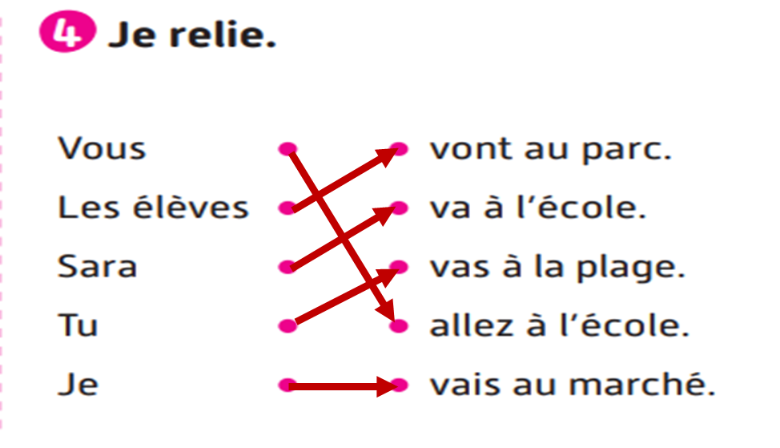
Corrigez.

Slide 27
Plan de la séance 4
Réservé à l’enseignant (e)
Dialogue reprenant les actes de parole enseignés.
Le verbe « aller » au présent.
3. Lecture
Lecture et compréhension de mots comprenant les graphèmes : an – en – am - em.

Slide 28

Maintenant, on va faire de la lecture.

Slide 29
Qui veut lire ces mots ?
un panda
un gant
une tante

Slide 30
Qui veut lire ces mots ?
un enfant
une dent
le vent

Slide 31
Qui veut lire ces mots ?
un tambour
une jambe
le jambon

Slide 32
Qui veut lire ces mots ?
une tempête
un exemple
ensemble

Slide 33

Prenez vos ardoises.

Slide 34
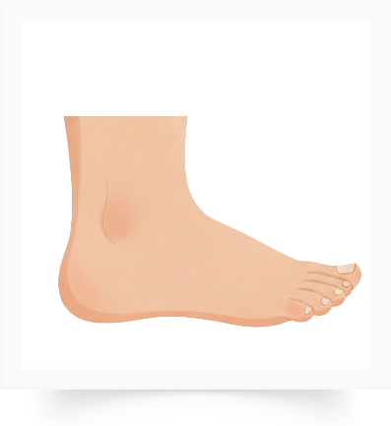
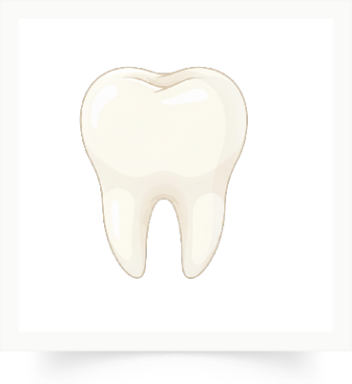

Lisez ce mot en silence. Ecrivez le numéro de la bonne image sur l’ardoise. Personne ne lit à voix haute.
Un panda
1
2
3

Slide 35
Levez les ardoises. Corrigez.
Un panda
1
2
3

Slide 36
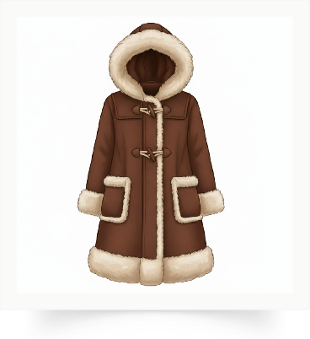
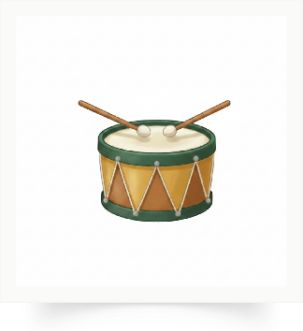
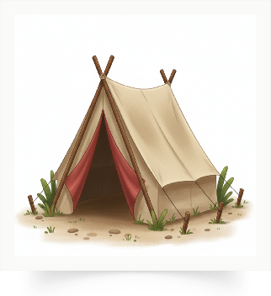
Lisez ce mot en silence. Ecrivez le numéro de la bonne image sur l’ardoise. Personne ne lit à voix haute.
Un tambour
1
2
3

Slide 37
Levez les ardoises. Corrigez.
Un tambour
1
2
3

Slide 38
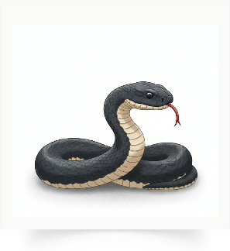
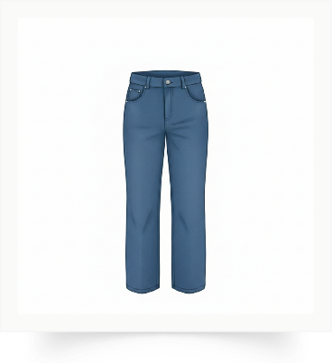
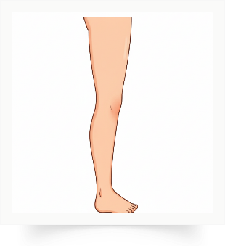
Lisez ce mot en silence. Ecrivez le numéro de la bonne image sur l’ardoise. Personne ne lit à voix haute.
Un serpent
1
2
3

Slide 39
Levez les ardoises. Corrigez.
Un serpent
1
2
3

Slide 40
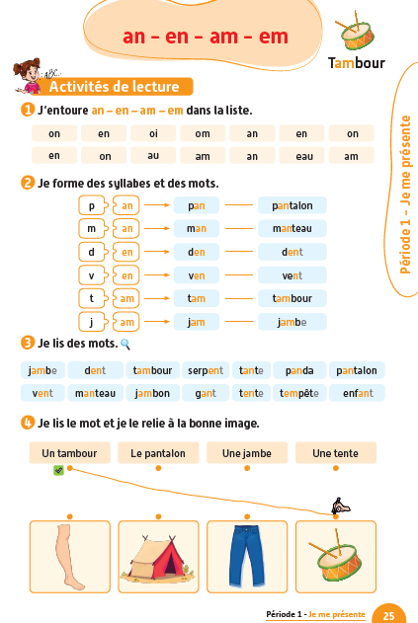

Prenez vos livrets à la page 25. Réalisez l’activité avec votre voisin. Je vais circuler entre les rangs pour vous aider.

Slide 41
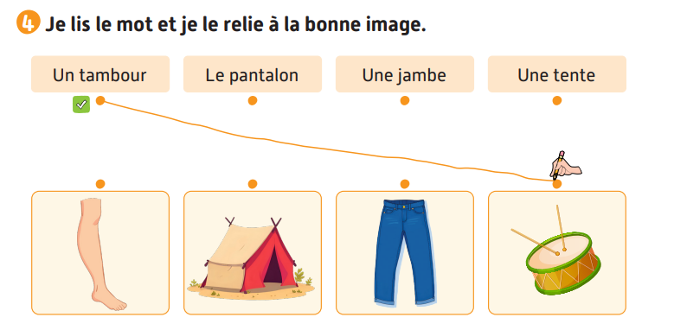
Corrigez.

Slide 42

La séance d’aujourd’hui est terminée. À la maison, lisez ces mots et recopiez-les sur votre cahier.

